Slide 1
Matura 2017
Szkolenie Przewodniczących Zespołów Egzaminacyjnych

Slide 2
Tematyka szkolenia
Egzaminy w prawie oświatowym
Informacja o sposobie organizacji i przeprowadzania egzaminu maturalnego
Sytuacje szczególne na egzaminie maturalnym

Slide 3
Egzaminy w prawie oświatowym
Ustawa o systemie oświaty
Ustawa Prawo oświatowe*
Przepisy wprowadzające ustawę - Prawo oświatowe*
Rozporządzenie Ministra Edukacji Narodowej w sprawie szczegółowych warunków i sposobu przeprowadzania egzaminu gimnazjalnego i egzaminu maturalnego*
*Dz. U. z 2017 r. poz. 59 i 60 Dz. U. z 2016 r. poz. 2223

Slide 4
Ustawa o systemie oświaty

Slide 5
Ustawa Prawo oświatowe

Slide 6
Wejście w życie ustawy Prawo oświatowe
Art. 189. Ustawa wchodzi w życie w terminie i na zasadach określonych w ustawie z dnia 14 grudnia 2016 r. - Przepisy wprowadzające ustawę - Prawo oświatowe (Dz. U. z 2017 r. poz. 60).
Egzaminy pojawiają się w zapisach dotyczących definicji.

Slide 7
Ustawa Przepisy wprowadzające ustawę - Prawo oświatowe

Slide 8
Rozporządzenie

Slide 10
OBIEG

Slide 11
Biuletyn z instrukcjami

Slide 12
Zakładka zamówione arkusze

Slide 13
Dokumentacja
Wydruki w pionie i poziomie
126105-1315L
I Liceum w Krakowie
Kraków, ul. Spokojna 15
31-122 Kraków
Tel. 12 422-22-31

Slide 14
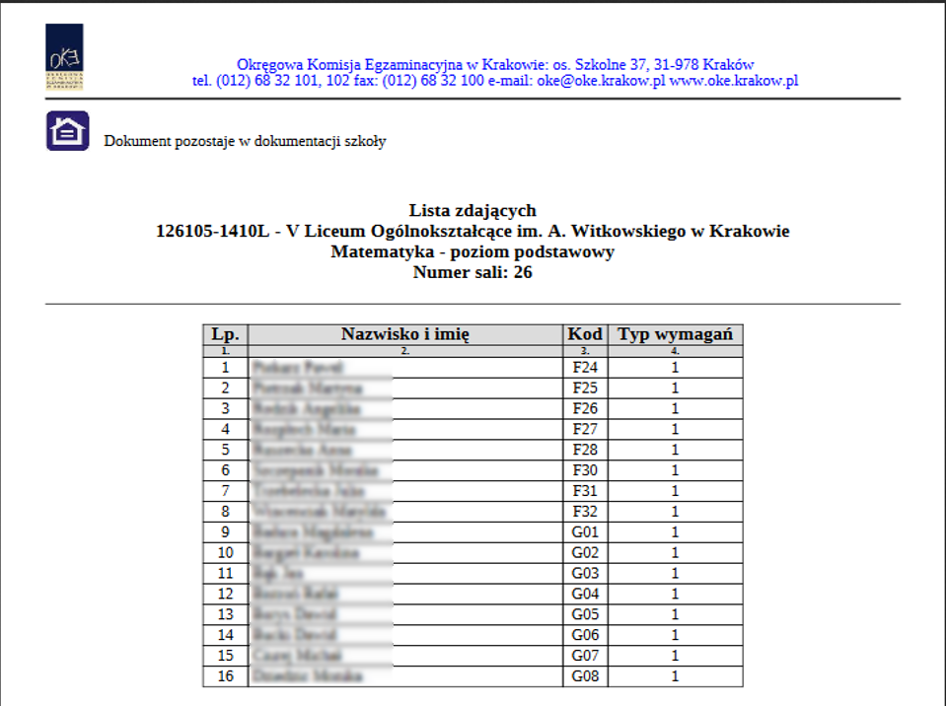

Slide 15
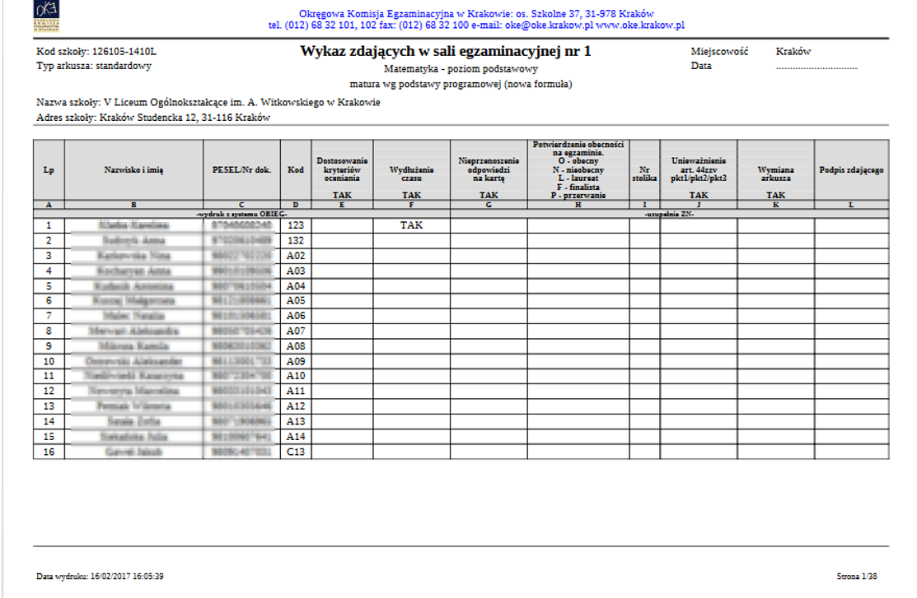
O
O
O
O
O
O
O
O
N
O
O
N
O
O
O
O
1
3
4
5
7
9
11
18
10
20
12
16
13
15
J Kowalski
S Króli
T. Olech
C Słdka
J Rafa
J Kowalski
A. Miś
J Kowalski
K. Jodła
J Kozaki
A. Droga
H. Bryś
A. Nowak
Z. Krzyś
TAK
TAK/pkt 1
TAK
TAK

Slide 17
EGZAMIN USTNY

Slide 18
126105-1315L
I Liceum w Krakowie
Kraków, ul. Spokojna 15
31-122 Kraków
Tel. 12 422-22-31

Slide 19
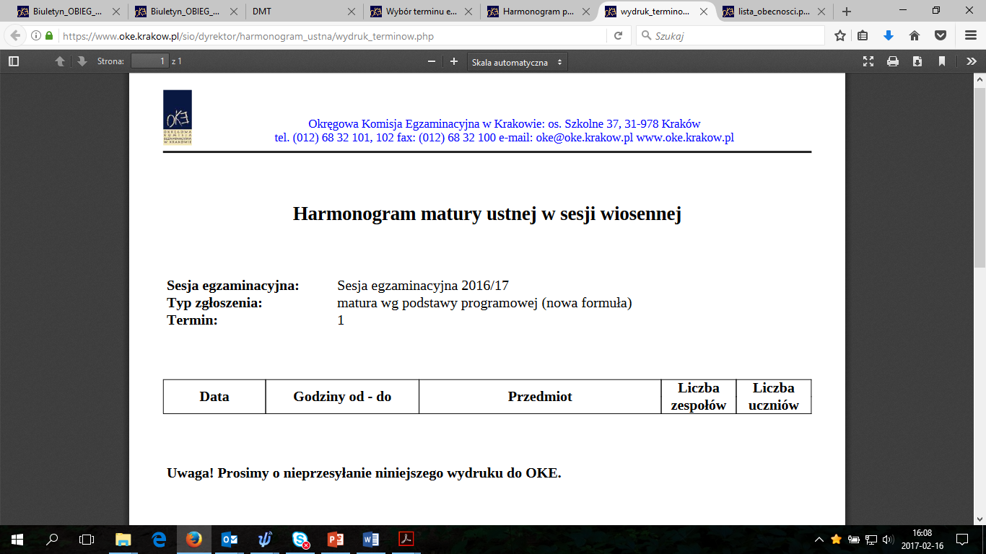

Slide 20
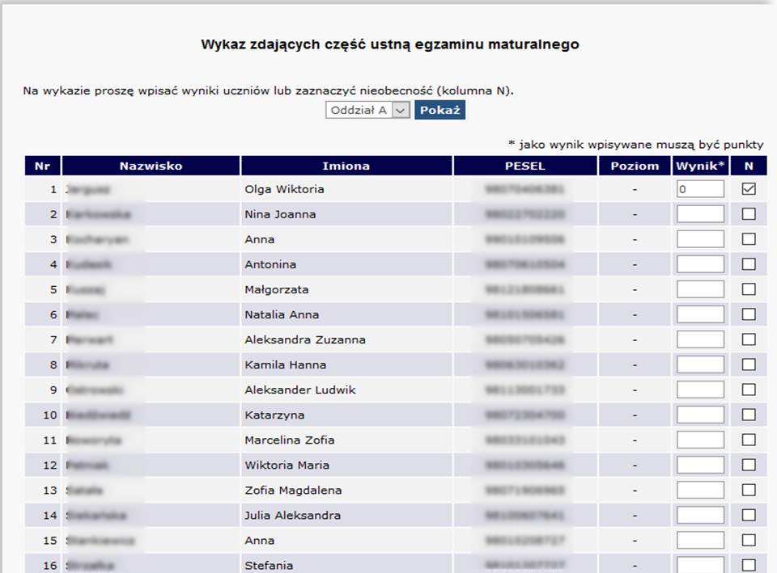
126105-1315L
I Liceum w Krakowie
Kraków, ul. Spokojna 15
31-122 Kraków
Tel. 12 422-22-31

Slide 21
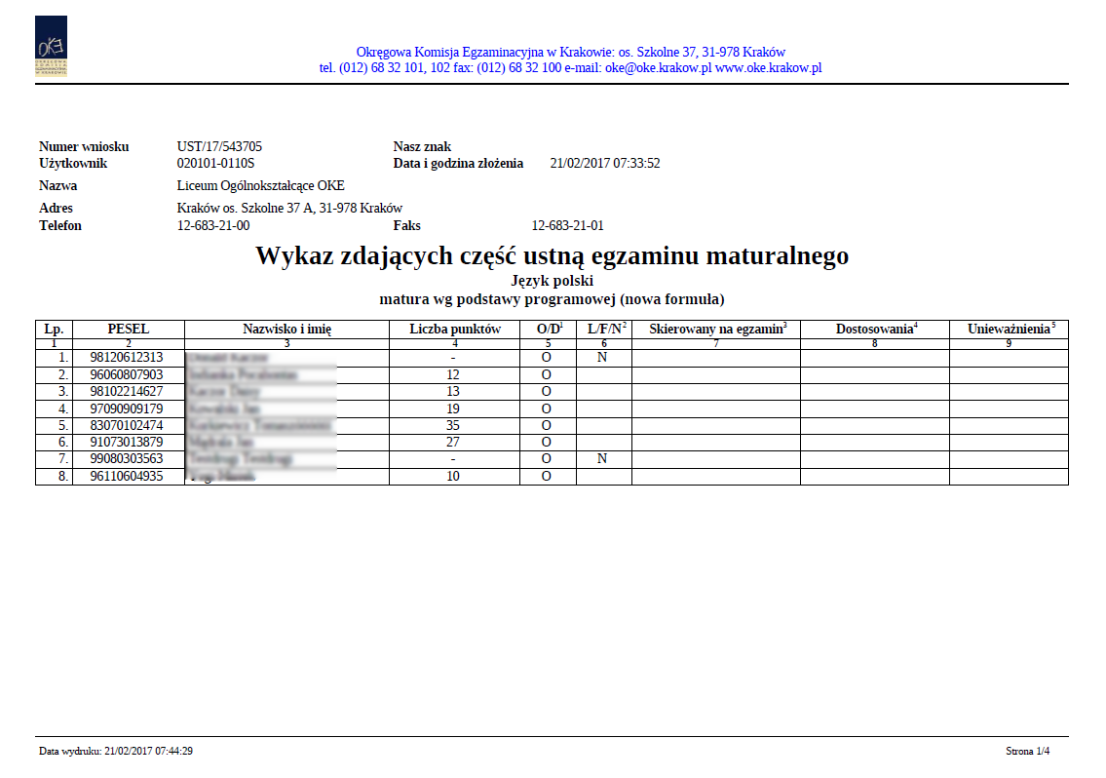

Slide 22
Przekazanie materiałów do OKE
Po egzaminie ustnym:
jeden egzemplarz protokołu zbiorczego (Zał. 12a)
uzupełnione wykazy zdających część ustną egzaminu (wydruk z systemu OBIEG)
kopie zaświadczeń stwierdzających uzyskanie tytułu laureata lub finalisty
Przekazanie dokumentów:
do 2 dni po zakończeniu wszystkich egzaminów ustnych w szkole (j. polski i j. obce) komplet dokumentów w jednej kopercie należy wysłać pocztą

Slide 23
Dokumentacja przekazywana do OKE
P
P

Slide 24
Dokumentacja pozostawiana w szkole

Slide 25
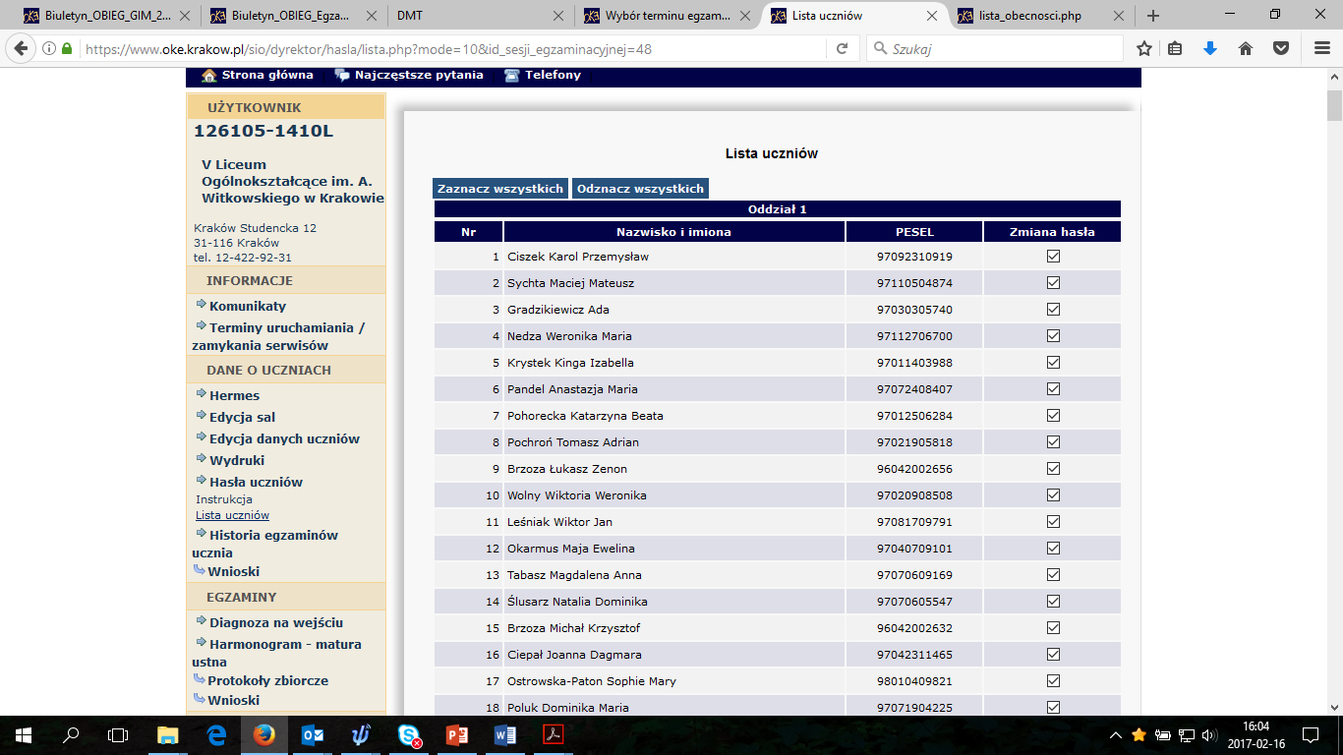
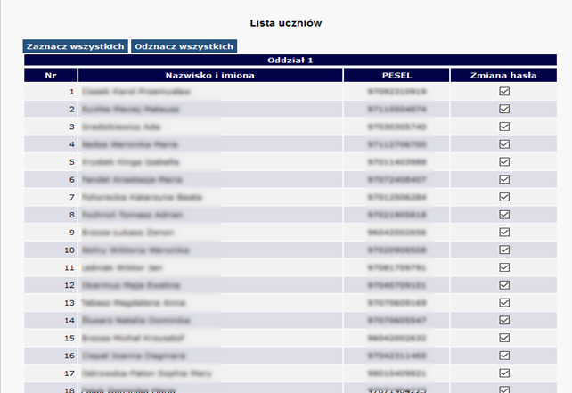
Hasła dla zdających
126105-1315L
I Liceum w Krakowie
Kraków, ul. Spokojna 15
31-122 Kraków
Tel. 12 422-22-31

Slide 26
Wyniki

Slide 27
Ogłoszenie wyników
30 czerwca 2017

Slide 28
Listy kontrolne

Slide 32
Przygotowanie egzaminu

Slide 33
Powoływanie zespołów nadzorujących
W skład zespołu nadzorującego wchodzi co najmniej 3 nauczycieli, z tym że co najmniej 1 nauczyciel jest zatrudniony w:
szkole, w której jest przeprowadzany egzamin maturalny; nauczyciel ten pełni funkcję przewodniczącego zespołu
innej szkole lub w placówce.
Jeżeli w sali egzaminacyjnej jest nie więcej niż 5 zdających, w skład zespołu nadzorującego wchodzi co najmniej 2 nauczycieli.
Jeżeli w sali egzaminacyjnej jest więcej niż 30 zdających, liczbę członków zespołu nadzorującego zwiększa się o 1 nauczyciela na każdych kolejnych 20 zdających.

Slide 34
Kto nie może wchodzić w skład zespołu nadzorującego?
Nauczyciel posiadający uprawnienia do nauczania danego przedmiotu lub prowadzący zajęcia z przedmiotu, z którego jest przeprowadzana część pisemna egzaminu maturalnego, oraz wychowawca zdających

Slide 35
Powoływanie zespołów przedmiotowych
W skład zespołu przedmiotowego wchodzi:
nauczyciel przedmiotu, z którego jest przeprowadzana część ustna egzaminu maturalnego, wpisany do ewidencji egzaminatorów, jako przewodniczący
drugi nauczyciel przedmiotu, z którego jest przeprowadzana część ustna egzaminu maturalnego jako członek.
Co najmniej jeden nauczyciel wchodzący w skład zespołu przedmiotowego jest zatrudniony w innej szkole lub w placówce.

Slide 36
Nauczyciel wspomagający
w pisaniu
w czytaniu

Slide 37
Dystrybucja

Slide 38
Dystrybucja kodów i zestawów do egzaminów ustnych z j. obcych
27 kwietnia 2017 roku w POP

Slide 39
Udostępnienie zestawów do egzaminów ustnych z j. polskiego
Zestawy:
4 maja - płyta CD (2 szt.)
5 maja - w systemie OBIEG
Hasła do plików :
dzień przed egzaminem ok. 8.00 - w systemie OBIEG

Slide 41
Przygotowanie sal i sprzętu
Zdający mogą pisać w jednej sali „stary i nowy” egzamin z wyjątkiem egzaminu z języka obcego, wykorzystaniem urządzeń technicznych i egzaminu z nauczycielem wspomagającym
W dniu poprzedzającym egzamin należy sprawdzić:
stan techniczny odtwarzaczy płyt CD, głośników
właściwe odtwarzanie ścieżek:
teksty do poszczególnych zadań są nagrane na CD jako odrębne ścieżki
odtwarzacze CD automatycznie przechodzą do kolejnej ścieżki
rozmieszczenie sprzętu gwarantujące wysoką jakość dźwięku

Slide 42
Przygotowanie sal egzaminacyjnych
Do każdej sali należy przygotować:
losy z numerami stolików
kartki z numerami stolików (do oznaczenia stolików)
plany sal egzaminacyjnych dla 3 lub więcej zdających w sali (zał. 13)
naklejki z kodami kreskowymi otrzymane z OKE

Slide 43
W dniu egzaminu
Przewodniczący ZN sprawdzają:
usunięcie z sali pomocy dydaktycznych
ustawienie ponumerowanych stolików
przygotowanie losów z numerami stolików
przygotowanie odpowiednich stanowisk dla zdających uprawnionych do dostosowanych warunków egzaminu
przygotowanie miejsc dla członków ZN oraz obserwatorów
umieszczenie w widocznym miejscu materiałów pomocniczych
umieszczenie w widocznym miejscu sprawnego zegara i tablicy do zapisania godziny rozpoczęcia i zakończenia egzaminu

Slide 44
W dniu egzaminu przed jego rozpoczęciem
Przewodniczący ZN sprawdzają:
umieszczenie przed salą, w widocznym miejscu list zdających
przygotowanie sprzętu (np. odtwarzaczy CD, słuchawek, komputerów, itd..)
przygotowania zapasowych przyborów do pisania i baterii
Przewodniczący ZN przypominają członkom ZN:
procedurę przebiegu części pisemnej egzaminu
informację, który obszar sali został każdemu z nich wyznaczony do nadzorowania, zwracając uwagę na odpowiedzialność za:
samodzielność pracy zdających
kompletność zakodowania arkuszy i kart odpowiedzi

Slide 45
Przed rozpoczęciem egzaminu
Po zajęciu miejsc przez zdających PZN odbiera od PZE:
odpowiednią liczbę arkuszy egzaminacyjnych
wykaz zdających w sali egzaminacyjnej, wydrukowany z systemu OBIEG
formularz protokołu przebiegu egzaminu w danej sali egzaminacyjnej
płyty CD w przypadku egzaminu z j. obcego
zwrotne koperty do spakowania materiałów egzaminacyjnych (foliowe i papierowe)
PZN razem z przedstawicielem zdających przenosi materiały egzaminacyjne do odpowiedniej sali egzaminacyjnej

Slide 46
Przed rozpoczęciem egzaminu
Przewodniczący ZN przypomina o:
zakazie wnoszenia urządzeń telekomunikacyjnych
zakazie wnoszenia przyborów nieujętych w komunikacie Dyrektora CKE
Zdający mogą wnieść do sali małą butelkę wody
O godzinie wyznaczonej przez PZE uczniowie wchodzą do sali pojedynczo, okazując dokument ze zdjęciem potwierdzający tożsamość i losują numery stolików (mogą tu odebrać naklejki)

Slide 47
Egzamin

Slide 48
Na początku egzaminu
Po zajęciu miejsc przez uczniów PZN informuje zdających o:
zasadach zachowania się podczas egzaminu
zasadach oddawania arkuszy po zakończeniu pracy
O godzinie określonej w komunikacie – CZN rozdają zdającym arkusze oraz naklejki z kodami kreskowymi
Po rozdaniu arkuszy PZN informuje zdających o:
obowiązku zapoznania się z instrukcją dla zdającego
o konieczności sprawdzenia arkusza i numerów stron
o konieczności sprawdzenia nr PESEL na naklejkach i o sposobie kodowania arkusza i karty (podpis w wykazie zdających w sali)

Slide 50
Przed rozpoczęciem pracy
zdający kodują prace i karty
CZN sprawdzają poprawność kodowania i naklejenie kodów lub kodują prace i karty zdającym, którzy mają dostosowanie egzaminu
po czynnościach organizacyjnych PZN zapisuje na tablicy czas rozpoczęcia i zakończenia egzaminu

Slide 51
W trakcie egzaminu
członkowie ZN mogą odpowiadać na pytania zdających związane wyłącznie z kodowaniem arkusza i instrukcją dla zdającego
w uzasadnionych przypadkach przewodniczący zespołu nadzorującego może zezwolić zdającemu na opuszczenie sali po zapewnieniu warunków wykluczających możliwość kontaktowania się ucznia z innymi osobami
w przypadku konieczności wyjścia z sali zdający sygnalizuje taką potrzebę przez podniesienie ręki. Czas nieobecności powinien być odnotowany w protokole przebiegu egzaminu w danej sali
CZN oraz obserwatorzy mogą poruszać się po sali w sposób niezakłócający pracy zdającym
10 minut przed zakończeniem czasu przeznaczonego na pracę PZN informuje o czasie pozostałym do zakończenia pracy i przypomina zdającym o konieczności zaznaczenia odpowiedzi na karcie

Slide 52
Zakończenie pracy przed czasem
zdający zgłasza to ZN przez podniesienie ręki
obiór pracy powinien odbywać się tak, aby nie zakłócać pracy pozostałym zdającym:
zdający zamyka zestaw i odkłada na brzeg stolika
w obecności zdającego członkowie ZN sprawdzają kompletność materiałów
ZN sprawdza, czy uczeń zaznaczył odpowiedzi na karcie oraz zapisał rozwiązania zadań otwartych
po otrzymaniu pozwolenia uczeń wychodzi nie zakłócając pracy pozostałym zdającym

Slide 53
Pakowanie

Slide 55
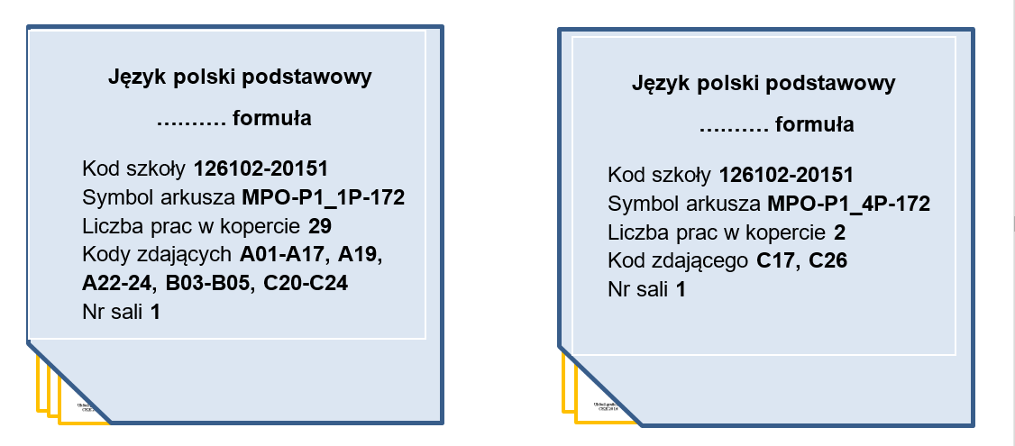

Slide 56
MOODLE

Slide 57
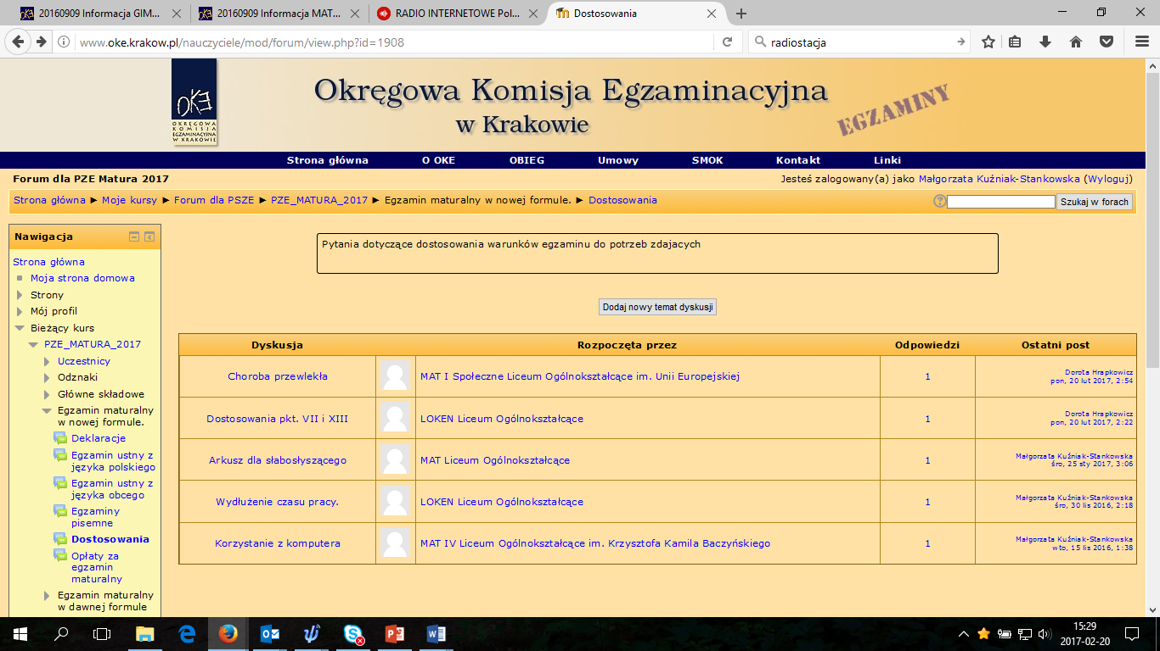
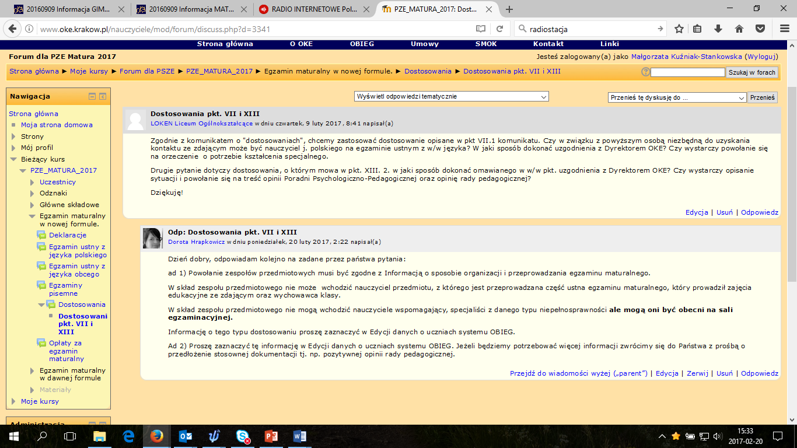

Slide 58
Sytuacje szczególne w trakcie egzaminu

Slide 59
Korzystanie z dostosowań
Czas pracy z arkuszem dostosowanym jest wydłużony i podany na pierwszej stronie
W oddzielnej sali nauczyciel wyznaczony przez PZE wspomaga zdającego w czytaniu lub pisaniu

Slide 60
Korzystanie z komputera podczas egzaminu
Prawo do tego dostosowania mają:
Niepełnosprawni ruchowo z orzeczeniem o potrzebie kształcenia specjalnego
Niepełnosprawni ruchowo z orzeczeniem o nauczaniu indywidualnym
Posiadający zaświadczenie lekarskie wskazujące to dostosowanie
Posiadający takie zalecenie zawarte w opinii poradni (PPP)
Wdrożeni do pracy z komputerem na zajęciach
Wyłącznie ci zdający, którzy to dostosowanie mają wskazane w pisemnej informacji o warunkach lub formie przeprowadzania egzaminu

Slide 61
Korzystanie z komputera podczas egzaminu
Zdający ma:
Komputer – autonomiczny, połączony z drukarką wraz z papierem do niej
– odłączony od Internetu, bez możliwości sprawdzania poprawności pisowni i gramatyki
– zainstalowane oprogramowanie obsługujące układ klawiatury dla
danego języka obcego (dla osoby przystępującej do egzaminu pisemnego z języka obcego)
Oprogramowanie komputera umożliwiające pisanie tekstu w języku: polskim, mniejszości narodowej, regionalnym
Zabezpieczenie na wypadek awarii sprzętu

Slide 62
Korzystanie z komputera podczas egzaminu
Arkusz kodowany jest standardowo wraz z adnotacją: „odpowiedzi zdającego znajdują się w arkuszu i na wydruku komputerowym”
Na górze każdej kartki wydruku z odpowiedziami należy napisać odręcznie dane zdającego, tzn. kod szkoły, kod ucznia, numer PESEL albo przykleić naklejkę przygotowaną przez OKE
Odpowiedź zdającego musi być poprzedzona numerem zadania zgodnym z numerem w zeszycie zadań egzaminacyjnych
Z przedmiotów, w których zdający dokonuje wyboru tematu, konieczne jest zapisanie numeru wybranego tematu

Slide 63
Korzystanie z komputera podczas egzaminu
Rysunki muszą być wykonane ręcznie w arkuszu
Po zakończeniu pracy:
arkusz wraz z wydrukiem należy umieścić w jednej kopercie opisanej – „praca pisana na komputerze”
pliki utworzone przez zdającego muszą zostać usunięte z twardego dysku (w tym z kosza) oraz innych nośników danych

Slide 64
Unieważnienie egzaminu przez PZE
Następuje w przypadku:
niesamodzielnego rozwiązywania zadań przez absolwenta
wniesienia lub korzystania przez absolwenta z urządzenia telekomunikacyjnego albo niedozwolonych materiałów lub przyborów
zakłócania przez absolwenta przebiegu egzaminu
PZE przerywa i unieważnia danemu absolwentowi egzamin (na wniosek PZN), stosowną informację zamieszcza się w protokole przebiegu egzaminu
Ten absolwent nie zdał egzaminu maturalnego i nie może przystąpić w tym samym roku do egzaminu maturalnego w terminie poprawkowym
Unieważnienie egzaminu z jednego z przedmiotów nie stanowi przeszkody w przystępowaniu do egzaminów z pozostałych przedmiotów

Slide 65
Zaginięcie przesyłki z materiałami egzaminacyjnymi
PZE po stwierdzeniu zaginięcia przesyłki powiadamia o tym dyrektora OKE.
Dyrektor OKE (po konsultacji z CKE) podejmuje decyzję o zawieszeniu egzaminu, a dyrektor CKE ustala nowy termin egzaminu (w przypadku części ustnej egzaminu z języków obcych nowożytnych nowy termin egzaminu z danego przedmiotu może dotyczyć szkoły/szkół na terenie danej okręgowej komisji egzaminacyjnej).
Nowy termin egzaminu CKE przekazuje do OKE, a OKE powiadamia o nim PZE.
Zdający, informację o terminie, uzyskuje w szkole, w której przystępuje do egzaminu.

Slide 66
Ujawnienie zadań egzaminacyjnych
W przypadku nieprawnego ujawnienia zadań lub arkuszy egzaminacyjnych decyzję co do dalszego postępowania podejmuje dyrektor CKE.
Dyrektor CKE ustala nowy termin egzaminu.
Nowy termin egzaminu CKE przekazuje do OKE, a OKE powiadamia o nim PZE.
Zdający, informację o terminie, uzyskuje w szkole, w której przystępuje do egzaminu.

Slide 67
Usterki w arkuszach egzaminacyjnych
Braki stron lub inne usterki w arkuszach egzaminacyjnych PZN odnotowuje w protokole przebiegu egzaminu i zgłasza do PZE konieczność wykorzystania rezerwowych arkuszy.
Jeśli zabraknie rezerwowych arkuszy PZE powiadamia o tym dyrektora OKE, który podejmuje dalsze kroki. Zdający czekają na decyzję pozostając w sali.
Nie wykonuje się kserokopii arkuszy egzaminacyjnych.
Decyzję o dalszym przebiegu egzaminu OKE przekazuje PZE telefonicznie, mailem lub faksem.

Slide 68
Usterki na płytach CD
Teksty do poszczególnych zadań są nagrane jako odrębne ścieżki
np. ścieżka 1 – wstęp oraz zadanie 1. ; ścieżka 2 – zadanie 2. itd.
Odtwarzacz CD automatycznie przechodzi do następnej ścieżki (one ułatwiają
przejście do odpowiedniego zadania w przypadku usterki płyty).
W przypadku usterki płyty CD lub odtwarzacza CD, PZN w porozumieniu z PZE, przerywa pracę z arkuszem (zdający zamykają arkusze), wykorzystuje rezerwową płytę albo odtwarzacz.
PZN zapisuje na tablicy odpowiednio:
nowy czas rozpoczęcia i zakończenia pracy (jeśli usterka wystąpiła od momentu włączenia płyty)
nowy czas zakończenia pracy z arkuszem, wydłużony o czas przerwy.
PZN odtwarza nagranie od przerwanej ścieżki, wymianę płyty odnotowuje w protokole.

Slide 69
Zagrożenie lub zakłócenie przebiegu egzaminu
PZE zawiesza lub przerywa egzamin i powiadamia dyrektora OKE (ewentualnie odpowiednie służby).
Dyrektor OKE, w porozumieniu z CKE podejmuje decyzję o dalszym przebiegu egzaminu.
Decyzję o dalszym przebiegu egzaminu OKE przekazuje PZE telefonicznie, mailem lub faksem.
PZE może zawiesić egzamin czekając na przybycie wszystkich zdających (z uwagi na trudności komunikacyjne lub sytuację pogodową) – o sytuacji powiadamia dyrektora OKE (obowiązują pkt 2. i 3.).
Jeśli powyższa sytuacja dotyczy części ustnej egzaminu maturalnego, PZE uzgadnia ze zdającymi, którzy mieli problemy z dotarciem na egzamin, dogodny dla nich nowy termin egzaminu, o sytuacji powiadamia dyrektora OKE.

Slide 70
Przerwanie egzaminu z przyczyn losowych lub zdrowotnych
Przed egzaminem należy upewnić się, że wszyscy zdający czują się dobrze i mogą przystąpić do egzaminu.
Przerwanie egzaminu z przyczyn zdrowotnych nie uprawnia automatycznie do przystąpienia do egzaminu w terminie dodatkowym.
W przypadku przerwania egzaminu, PZE organizuje pomoc.
Zdający może ponownie kontynuować egzamin, PZE rejestruje czas przerwania egzaminu, zdającemu nie przedłuża się czasu trwania egzaminu.
Jeśli zdający nie jest w stanie kontynuować egzaminu:
zespół przedmiotowy przyznaje punkty za wypowiedź zgodnie z obowiązującymi zasadami (egzamin ustny)
PZN odbiera jego pracę i po zakończeniu egzaminu pakuje do oddzielnej koperty, którą dołącza do protokołu zbiorczego (egzamin pisemny).

Slide 71
Przerwanie egzaminu z przyczyn losowych lub zdrowotnych
PZE informuje o zaistniałej sytuacji dyrektora OKE, który podejmuje decyzję o:
ustaleniu wyniku na podstawie liczby punktów przyznanych przez zespół przedmiotowy,
skierowaniu pracy zdającego do oceny przez egzaminatora,
przyznaniu zdającemu prawa do przystąpienia do egzaminu w terminie dodatkowym, po przedstawieniu przez zdającego lub jego rodziców udokumentowanego wniosku w tej sprawie.

Slide 72
Unieważnienia i wglądy do prac egzaminacyjnych

Slide 73
Unieważnienie przez dyrektora OKE
Następuje w przypadku:
niesamodzielnego rozwiązywania zadań (wnioskuje egzaminator)
zastrzeżeń związanych z naruszeniem przepisów dotyczących przeprowadzania egzaminu (wnioskuje zdający – do 2 dni od egzaminu))
okoliczności prowadzących do naruszenia przepisów dotyczących przeprowadzania egzaminu (z urzędu)

Slide 74
Unieważnienie – niesamodzielna praca absolwenta
Dyrektor OKE
przekazuje zdającemu – za pośrednictwem dyrektora szkoły – pisemną informację o zamiarze unieważnienia dany egzamin
Dyrektor szkoły
Tryb postępowania kiedy dyrektor szkoły ma możliwość przekazania zdającemu informacji dyrektora OKE o zamiarze unieważnienia danego egzaminu
niezwłocznie przekazuje informację zdającemu
2 dni robocze od otrzymania informacji
Zdający
Zdający
składa wniosek do dyrektora OKE o wgląd do dokumentacji
nie składa wniosku do dyrektora OKE o wgląd do dokumentacji
nie więcej niż 7 dni od otrzymania wniosku
Dyrektor OKE
umożliwia zapoznanie się z dokumentacją oraz złożenie wyjaśnień
14 dni od upływu terminu złożenia wniosku
nie więcej niż 7 dni od otrzymania wniosku
albo
Dyrektor OKE
odstępuje od zamiaru unieważnienia
Dyrektor OKE
podtrzymuje zamiar i unieważnia dany egzamin
Dyrektor OKE
– za pośrednictwem dyrektora szkoły – przekazuje zdającemu pisemną informację o unieważnieniu danego egzaminu wraz z uzasadnieniem

Slide 75
Unieważnienie – niesamodzielna praca absolwenta
Dyrektor OKE
– za pośrednictwem dyrektora szkoły – przekazuje zdającemu pisemną informację o unieważnieniu danego egzaminu wraz z uzasadnieniem
Zdający
3 dni robocze od otrzymania informacji o unieważnieniu
może wnieść do dyrektora CKE, za pośrednictwem dyrektora OKE, zastrzeżenie do rozstrzygnięcia dyrektora OKE
albo
7 dni od otrzymania zastrzeżeń z dokumentacją OKE
Dyrektor OKE
odstępuje od unieważnienia
Dyrektor CKE
podejmuje ostateczne rozstrzygnięcie. Nie służy na nie skarga do sądu administracyjnego

Slide 76
Unieważnienie – niesamodzielna praca absolwenta
Dyrektor OKE
przekazuje zdającemu – za pośrednictwem dyrektora szkoły – pisemną informację o zamiarze unieważnienia danego egzaminu
Dyrektor szkoły
nie ma możliwości przekazania informacji zdającemu
Tryb postępowania kiedy dyrektor szkoły nie ma możliwości przekazania zdającemu informacji dyrektora OKE o zamiarze unieważnienia danego egzaminu
7 dni od otrzymania informacji od dyrektora szkoły
Dyrektor OKE
podtrzymuje zamiar i unieważnia dany egzamin
Dyrektor OKE
– za pośrednictwem dyrektora szkoły – przekazuje zdającemu pisemną informację o unieważnieniu danego egzaminu wraz z uzasadnieniem
Zdający
składa wniosek do dyrektora OKE o wgląd do dokumentacji
Dyrektor CKE
podejmuje ostateczne rozstrzygnięcie. Nie służy na nie skarga do sądu administracyjnego
nie więcej niż 7 dni od otrzymania wniosku
7 dni od otrzymania zastrzeżeń z dokumentacją OKE
Dyrektor OKE
odstępuje od unieważnienia
Dyrektor OKE
umożliwia zapoznanie się z dokumentacją oraz złożenie wyjaśnień
Zdający
albo
3 dni robocze od zapoznania się z dokumentacją i złożenia wyjaśnień
może wnieść do dyrektora CKE, za pośrednictwem dyrektora OKE, zastrzeżenie do rozstrzygnięcia dyrektora OKE

Slide 77
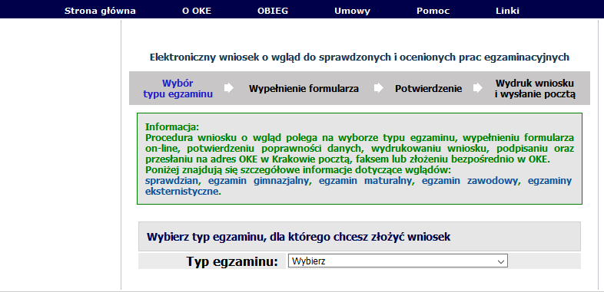
Wgląd do sprawdzonej pracy egzaminacyjnej
Absolwent ma prawo wglądu do sprawdzonej i ocenionej pracy egzaminacyjnej, wyklucza się z wglądów pełnomocników.
Miejsce i czas wglądu wskazuje dyrektor okręgowej komisji egzaminacyjnej.
Wgląd jest możliwy do 6 miesięcy od dnia przekazania informacji o szczegółowych wynikach egzaminu.
Wniosek o wgląd składa się do dyrektora właściwej komisji okręgowej.

Slide 78
Wgląd do sprawdzonej pracy egzaminacyjnej
5. We wniosku należy wskazać:
a. imię i nazwisko zdającego
b. PESEL zdającego
c. dane teleadresowe osoby dokonującej wglądu, w tym adres pocztowy oraz – jeżeli to tylko możliwe – adres e-mail oraz numer telefonu komórkowego lub inny sposób kontaktu umożliwiający jak najszybsze przekazanie informacji o wyznaczonym terminie wglądu
d. przedmiot i poziom egzaminu, którego wgląd dotyczy.
6. Termin wglądu (dzień oraz godzinę) wyznacza się w ciągu nie więcej niż 5 dni roboczych od otrzymania wniosku o wgląd, informując o nim wnioskodawcę.
W szczególnych oraz uzasadnionych przypadkach wynikających z niepełnosprawności absolwenta dyrektor OKE może wyrazić zgodę na zorganizowanie i przeprowadzenie wglądu poza siedzibą komisji okręgowej.

Slide 79
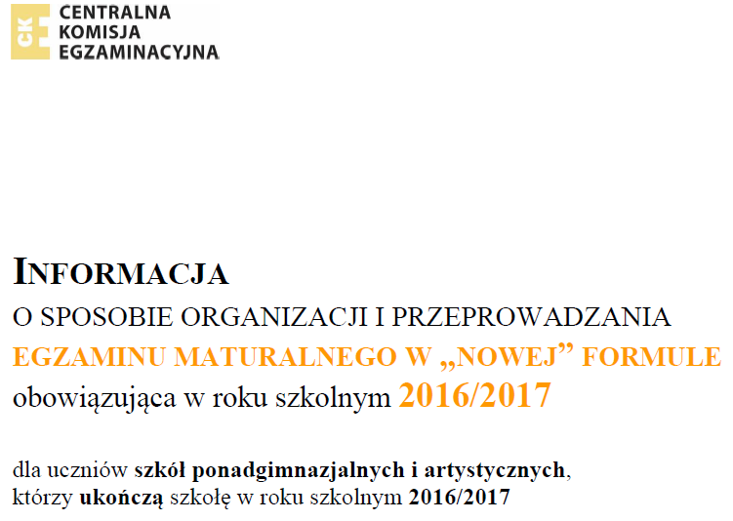
Zasady wglądu
Zasady wglądu – str 78-79

Slide 80
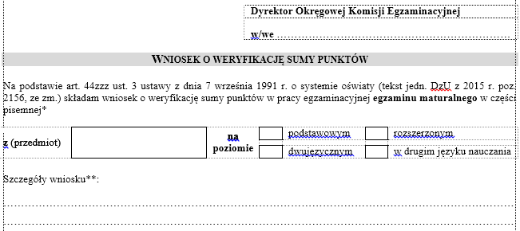
Weryfikacja sumy punktów
Absolwent może zwrócić się z wnioskiem o weryfikację sumy punktów
w terminie 2 dni roboczych od dnia dokonania wglądu.

Slide 81
Weryfikacja sumy punktów
Dyrektor OKE informuje pisemnie absolwenta o wyniku weryfikacji sumy punktów, w terminie 14 dni od dnia otrzymania wniosku.
Jeżeli w wyniku weryfikacji suma punktów została podwyższona, dyrektor OKE ustala nowy wyniki egzaminu maturalnego oraz wydaje nowe świadectwo lub aneks do świadectwa oraz anuluje wydane wcześniej świadectwo dojrzałości.

Slide 82
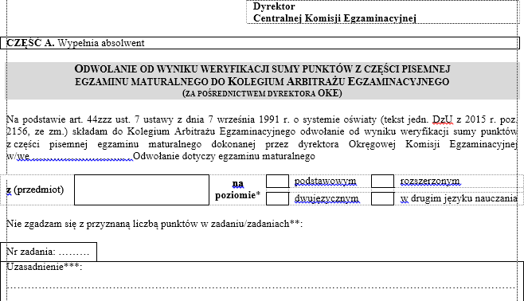
Kolegium Arbitrażu Egzaminacyjnego
***W uzasadnieniu należy wykazać, że rozwiązanie (1) jest merytorycznie poprawne i (2) spełnia warunki określone w poleceniu
Procedury odwołania opisane na str.80-81

Slide 83
Terminy
Komunikowanie na stronach CKE i OKE wstępnych informacji o wynikach
egzaminu maturalnego – 30 czerwca 2017 roku

Slide 84
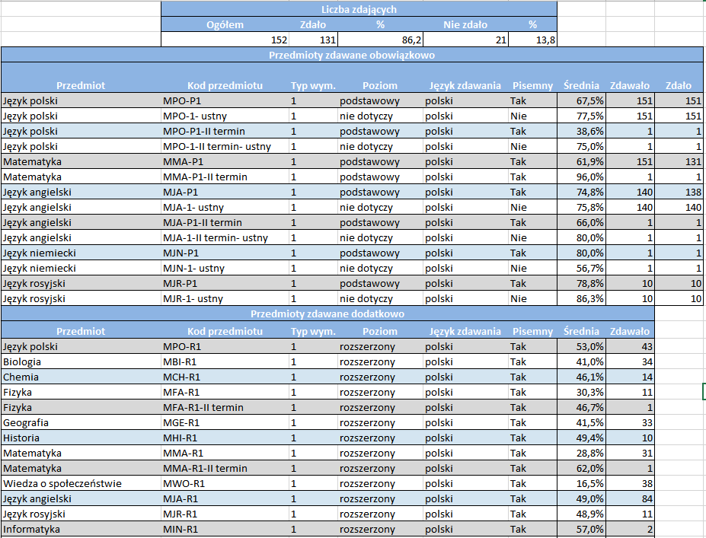
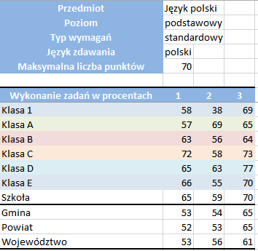
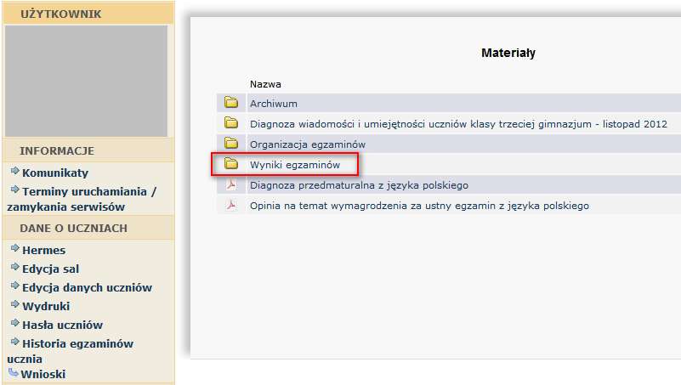
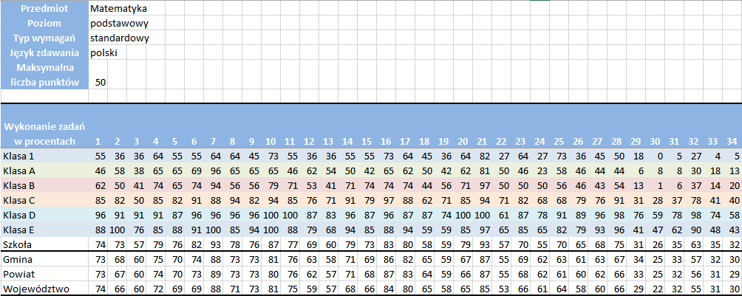
Materiały

Slide 85
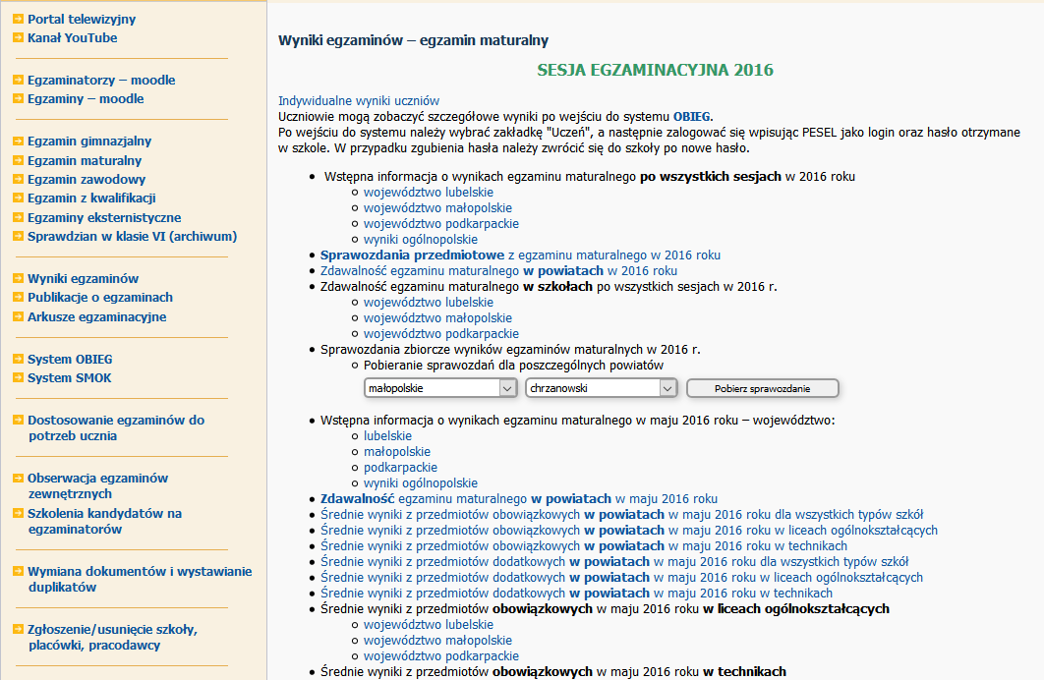
Materiały

Slide 86
Materiały o maturze na stronie CKE

Slide 89
b

Slide 90
Jakie materiały są już dostępne?

Slide 91
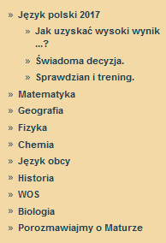
Filmy na Portalu telewizyjnym OKE

Slide 92
Matematyka

Slide 93
Dziękujemy za uwagę
Małgorzata Stankowska – kierownik
Wydziału Organizacyjno-Administracyjnego
Jerzy Matwijko – kierownik
Wydziału Egzaminów z Zakresu Kształcenia Ogólnego
Lech Gawryłow – dyrektor OKE w Krakowie

